Slide 1
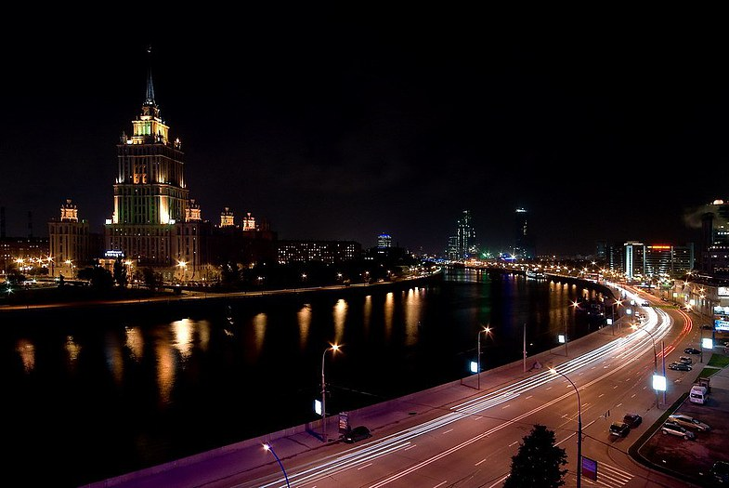
Функциональная и планировочная структура города Москвы
Выполнил Петухов Михаил

Slide 2
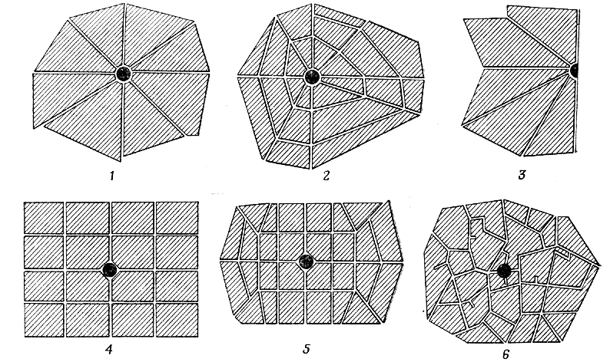
История развития
О планировке русских городов можно судить по данным археологов, остаткам древних сооружений, старинным картам и чертежам. Основные элементы исторической планировки городов в силу стабильности границ землевладений, особенностей рельефа и гидросети сохраняются по сей день.

Slide 3
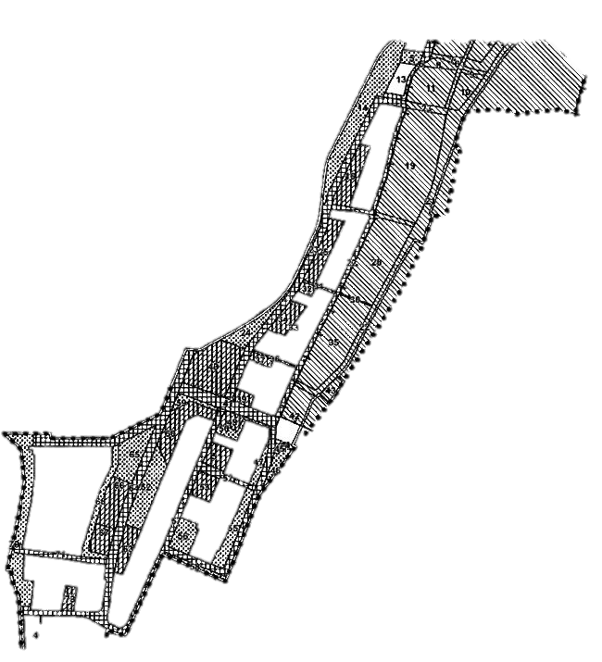
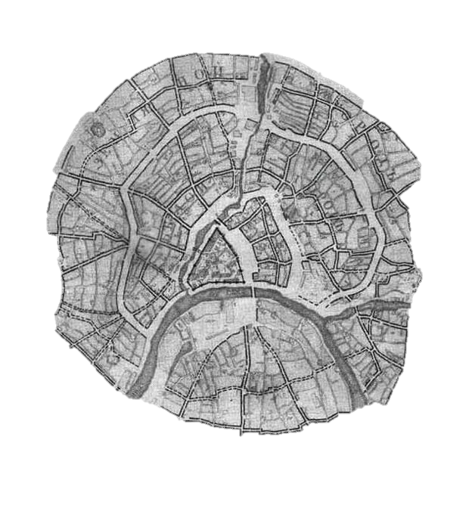
Тип планировки
Тип планировочной структуры города во
многом определяется развитием его уличной сети: она может быть линейной, рядовой, перекрёстной, прямоугольно-прямолинейной, радиально-кольцевой.
Следует отметить, что по мере роста города менялась (усложнялась) его планировка.
Линейная планировка (Бобруйск)
Радиальная планировка (Москва)

Slide 4
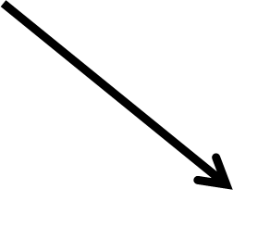
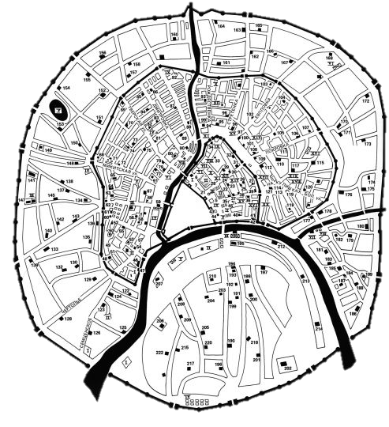
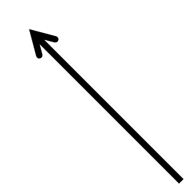
Москва XVI века
преобладающие направления ветров уже в XVI в. повлияли на размещение кузнечных производств, возникших главным образом на реках и ручьях в юго-восточной части города. Огонь и дым, спутники кузнечного дела, не шли на город. В юго-восточном секторе Москвы появились Таганская, Котельная, Кузнецкая и другие слободы. К западу от Посада обосновались относительно чистые ремёсла и торговое купечество.
«Чистые ремесла»
«Грязные и дымные» производства

Slide 5
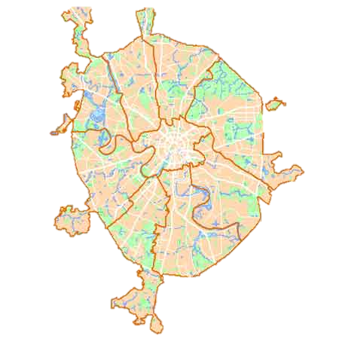
Восточная часть города с плоскими формами рельефа, расположенная в пределах Мещерской низменности, в XIX в. оказалась наиболее удобной для железнодорожного строительства – сегодня здесь сосредоточены 6 из 9 московских вокзалов. Помимо геоморфологических причин сгущению железнодорожных линий на востоке Москвы способствовал и возникший там промышленный комплекс, притянувший к себе железные дороги.
Район железнодорожных вокзалов и строительства промышленных комплексов

Slide 6
Планировку современной Москвы точнее было бы назвать радиально-ветвистой, когда улицы веером (радиусами) расходятся от исторического центра, начинают ветвиться на периферии города, покрывая густой сетью городские окраины и позволяя из любой точки пройти к центру кратчайшим путем. Именно в центре размещены замечательные архитектурные сооружения, музеи, памятники.

Slide 7
Функциональное зонирование Москвы.
Функциональное зонирование города применяют для рационального размещения на выбранной территории элементов определенного назначения, составляющих единый планировочный комплекс города или агломерации. Зонирование должно обеспечивать оптимальные условия жизни, производственной деятельности населения и эффективность использования городской территории.

Slide 8
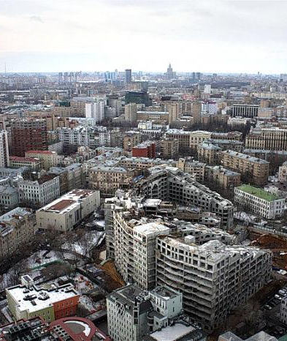
Селитебная зона
служит для размещения жилых районов и микрорайонов, общественных центров (административных, научных, учебных, медицинских, спортивных и других), улиц и площадей, зелёных насаждений общего пользования (районы Лианозово, Бирюлёво, Северное Бутово, Зябликово, Братеево)

Slide 9
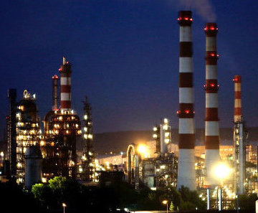
Промышленная зона
нужна для размещения промышленных предприятий и связанных с ними объектов. Зона создаётся с учётом организации удобных транспортных и пешеходных связей с местами расселения горожан, занятых на производстве, а также с учётом рационального обеспечения внешним и внутригородским транспортом, вблизи железнодорожных магистралей или водных путей (Капотня, Новогиреево)

Slide 10
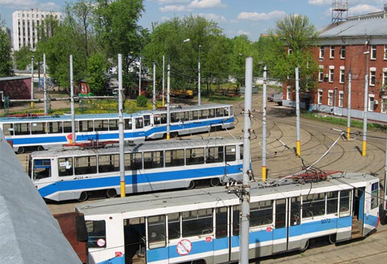
Коммунально-складская зона
предназначена
для размещения баз и складов,
гаражей, трамвайных депо, троллейбусных и
автобусных парков(районы Аминьево, Очаково)

Slide 11
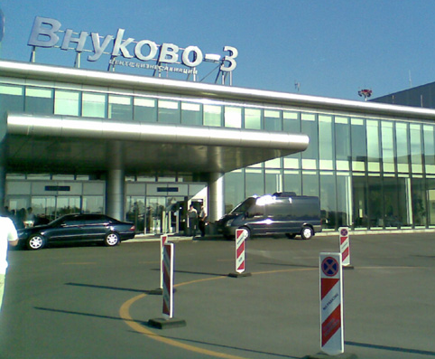
Зона внешнего транспорта
для размещения транспортных устройств и сооружений (аэропортов, пассажирских и грузовых железнодорожных станций, портов, пристаней) (Внуково, Тушино)

